Slide 1
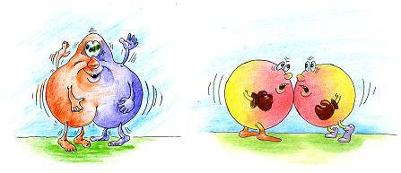
Методика алгоритмизации задач при подготовке учащихся к ОГЭ по теме «Закон сохранения импульса»
Учитель физики МБОУ «СОШ№12» г. Ноябрьск Карнаух И.

Slide 2
Чтобы научить решать задачи, надо их решать. Решать систематически, на каждом уроке. Для успешного обучения решению задач необходим единый подход к их решению. Этот принцип соблюдает каждый учитель, объясняя, как оформляется задача и решая её.
Существуют общие приемы и методы, которые нужно применять при решении задач, и учащиеся должны владеть информацией о способах и методах решения задач, знать и применять алгоритмы решения задач, уметь выбрать наиболее рациональное решение.

Slide 3
Для решения задач на закон сохранения импульса нужно знать:
Что такое импульс тела?
Закон сохранения импульса в векторном виде.
3. Закон сохранения в проекциях на заданную ось.

Slide 4
При введении «Закона сохранения импульса» показываю детям, что он упрощает и делает возможным решение задач на: удары, столкновения, разрывы, выстрелы, когда время взаимодействия мало и силу определить сложно. Кроме того само понятие импульса часто кажется ученикам произвольным: им непонятно, чем произведение массы тела на его скорость лучше какой то другой комбинации этих физических величин, например, произведения квадрата массы на скорость или массы на квадрат скорости? В результате не возникает внутренней мотивации к осознанию понятия импульса, и его определение механически заучивается ради оценки. Понятно, что это губительно сказывается на решении задач, особенно качественных. А ведь именно качественные задачи труднее всего «идут» на ЕГЭ и ГИА! Чтобы избежать такого произвола, желательно вводить импульс сразу как сохраняющуюся величину.

Slide 5
Закон сохранения импульса выполняется:
1. Для замкнутой системы тел.
2. Если внешние силы действующие на систему компенсируют друг друга.
Закон сохранения импульса применяется:
1. Для неупругого взаимодействия.
2. Для упругого взаимодействия.

Slide 7
Алгоритм решения задач на закон сохранения импульса:
1.Записать краткое условие задачи.
2.Перевести единицы измерения в систему СИ.
3.Выбрать систему отсчёта.
4.Считать систему тел замкнутой.
5.Нарисовать тела до взаимодействия и после, учитывая упругий удар или неупругий, указывая направления их скоростей.
6.Выбрать оси координат.
7 Спроецировать векторные величины на оси х и у (выбираются произвольно, но так, чтобы было удобно проецировать)..
8.Решить полученную систему скалярных уравнений относительно неизвестных в общем виде.
9. Проверить размерность и сделать числовой расчёт.

Slide 9
Отработка алгоритма на проекции закона сохранения импульса при решении задач: а) качественных; б) количественных от простого к сложному.
а) Мальчик, стоя одной ногой на берегу, другую ногу ставит в лодку и отталкивается от берега. В каком случае ему удобнее сесть в лодку: когда она пустая или когда в ней сидят люди? Ответ поясните.
1.В случае когда в лодке сидят люди.
2. Объяснить можно, в соответствии с законом сохранения импульса. Лодка с людьми имеет большую массу, чем пустая, поэтому, когда мальчик садится в лодку, то она приобретает меньшую скорость, чем пустая, и мальчику легче в неё сесть.

Slide 12
Одну из таких задач мы оформляем в тетрадях по алгоритму, остальные разбираем для сокращения времени с помощью интерактивной доски. На экране выполнено условие и рисунок задачи. Мы разбираем по алгоритму и решаем. Таких задач может быть несколько.

Slide 14
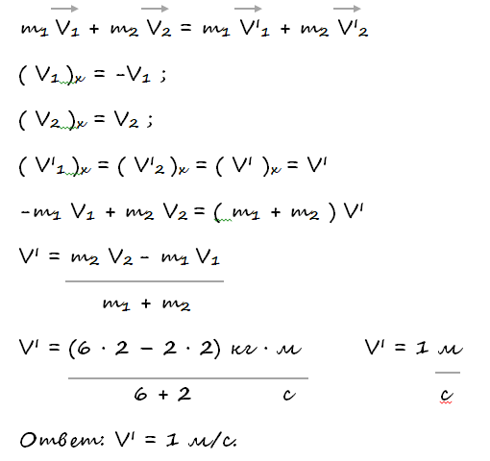
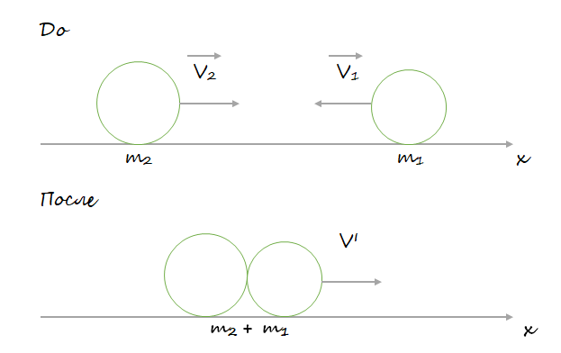

Slide 15
Преимущества применения подобного алгоритма, представленного в виде слайдов на интерактивной доске следующие:
· Многократное выполнение одного и того же алгоритма способствует лучшему его запоминанию и пониманию. В результате учащиеся быстро запоминают последовательность действий для решения данного типа задач.
· Метод решения задач, основанный на использовании возможностей интерактивной доски, позволяет осуществить минимальную затрату учебного времени, которое могло быть затрачено на решение задач традиционным способом.
· Использование интерактивной доски в процессе решения задач позволяет многократно использовать заранее подготовленные слайды с условиями и решениями задач;
· Сохранять любые записи, сделанные во время решения задач . Файлы, сохраненные во время урока можно использовать при необходимости на последующих уроках .
· Данный метод позволяет учителю организовать объяснение решения задач в наглядной и доступной форме. В результате эффективной и динамичной подачи материала учащиеся успешно воспринимают и усваивают сложные этапы решения задач. Это в свою очередь способствует формированию интереса к самому процессу решения физических задач

Slide 16
Дальнейшая отработка идет на сайтах: Якласс; Решу ОГЭ. Образовательный портал для подготовки к экзаменам https://phys-oge.sdamgia.ru/; сборниках задач для подготовки к ОГЭ под редакцией Е.Е.Камзеевой; различных виртуальных тренажерах в сети. .

Slide 17
